Slide 1
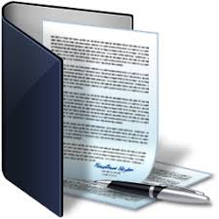
Consejos de seguridad y prevención frente a un posible tsunami:
MANTENER LA CALMA
Recordar todo lo que decidieron en familia
BUSCAR ZONA DE ESCAPE
Organice una ruta de evacuación que conduzca a un terreno más elevado
NUNCA SE QUEDE CERCA DE LA ORILLA
para ver venir un tsunami.
Guarde los documentos
en un lugar alto y que tenga las referencias personales

